Slide 1
服务工程
抽象和问题分离的原则是工程的精要，而且(它们)永不过时。
⎯格兰迪⋅布特(Grandy Booch，软件工程专家)

Slide 2
本章要点
面向服务应用的体系结构参考模型
面向服务的分析和设计

Slide 3
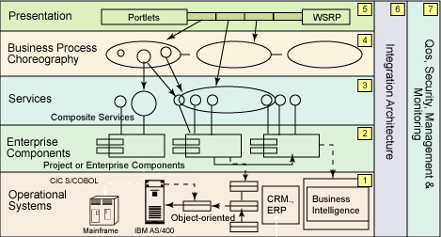
1.面向服务应用的体系结构参考模型
表示层
业务过程，组合和编排层
服务层
组合服务
企业构件层
QoS安全管理监控
企业构件项目
集成体系结构
操作层
图1. 面向服务应用的体系结构参考模型(Arsanjani 2004)

Slide 4
分层1：操作层
包括自行开发的遗留应用系统，如CRM、ERP、商务智能
分层2：企业构件层
该层负责实现业务功能并维护对应服务的QoS。
包括：业务构件（business component）、通用的与特定应用无关的企业级构件（又称：technology component）。
通常使用基于容器的分布式构件技术（如应用服务器）来实现构件以保障构件的性能、安全、可用性等质量。
分层3：服务层
该层以服务的形式封装下层构件的功能，并以服务描述的形式向外提供访问。
服务可以基于消息互相通信，可以发布和实现，也可以组合形成复合服务。
与下层构件相对应，服务可分为业务服务和技术服务。

Slide 5
分层4：业务过程组合和编排层
处于服务层的复合服务在该层定义。使用类似BPEL的服务组合语言，一组服务被编排后形成一个复合服务。
一个复合服务相当于一个应用，可以直接支持特定的用例和业务过程。
分层5：表示层
Web服务的应用界面随WSRP（Web Services for Remote Portlets）标准的形成而得到发展。
分层6：集成体系结构
该部分为服务的集成提供称为ESB(Enterprise Service Bus)的基础设施；
ESB提供位置独立的集成机制，包括提供智能路由、协议调停和其他转换机制。
分层7：QoS安全关联监控
该部分监视、管理和维护服务的QoS(如安全、性能和可用性)。
相关协议：WS-Management。

Slide 6
Scope <what area of the enterprise is this architecture for?>
Operational systems layer
Packaged applications
Custom applications
Architectural decisions
Enterprise components layer
Functional areas supported by this enterprise components
<What business domains, goals and processes are supported by this enterprise components>
Decisions regarding governance
<Criteria by which something is elected as an enterprise components within this client organization>
Architectural decisions
Services layer
Categorized portfolio of services
Architectural decisions
Business process and composition layer
Business processes to be represented as choreographies
Architectural decisions
<Which processes need to be soft-wired into choreographies and which will be built into applications?>
Access or presentation layer
<Document implications of Web services and SOA on this layer; if any. For example, use of portlets that invoke Web services at the user interface level and the implications on the functioning of that layer>
Integration layer
<Include considerations of an ESB>
<How are we going to ensure the service-level agreements (SLAs) and quality of service (QoS) required by clients of the services provided?>
Security issues and decisions
Performance issues and decisions
Technology and standards limitations and decisions
Monitoring and management of services
Description and decisions
Template for SOA Architecture

Slide 7
2.面向服务的分析与设计
面向服务的分析和设计(Service-Oriented Analysis and Design, SOAD)是专为面向服务的体系结构范型设计的软件建模和开发方法。
建立在包括面向对象分析和设计以及业务过程管理的开发过程基础之上。
所有这些设计方法都提倡信息隐藏、抽象和关注点分离，

Slide 8
2.1 SOAD总体指导原则
Zimmermann总结了SOAD的一些通用指导原则，这些原则直接决定SOAD的质量，它们可以作为SOAD的设计基线。
经过良好构思的服务应该给业务带来灵活性和敏捷性，它们通过松散耦合、封装和信息隐藏等机制使服务的重新配置和复用更加容易；
设计良好的服务之间的依赖被最小化且被显式声明，最小依赖原则不仅仅适用于企业应用；
服务抽象是内聚、完整和一致的。如，在设计服务及其操作签名时，要考虑其CRUDS操作(即Create,Read,Update,Delete,Search操作)；
对服务的命名要做到能使其被无较深技术知识的领域专家理解；

Slide 9
2.1 SOAD总体指导原则（续）
在某个SOA应用中，所有的服务都要遵循一致的设计哲学(通过模式和模板表示)和交互模式，并且支撑应用的体系结构风格要鲜明以便于识别；
服务的开发者和使用者在具有领域知识外，仅需要基本的编程技能；只有少数专业人员才需要专门的中间件知识。在理想状态下，这些专业人员的主要工作是开发SOA工具和运行环境的厂商，而不是用工具开发SOA企业应用的公司。

Slide 10
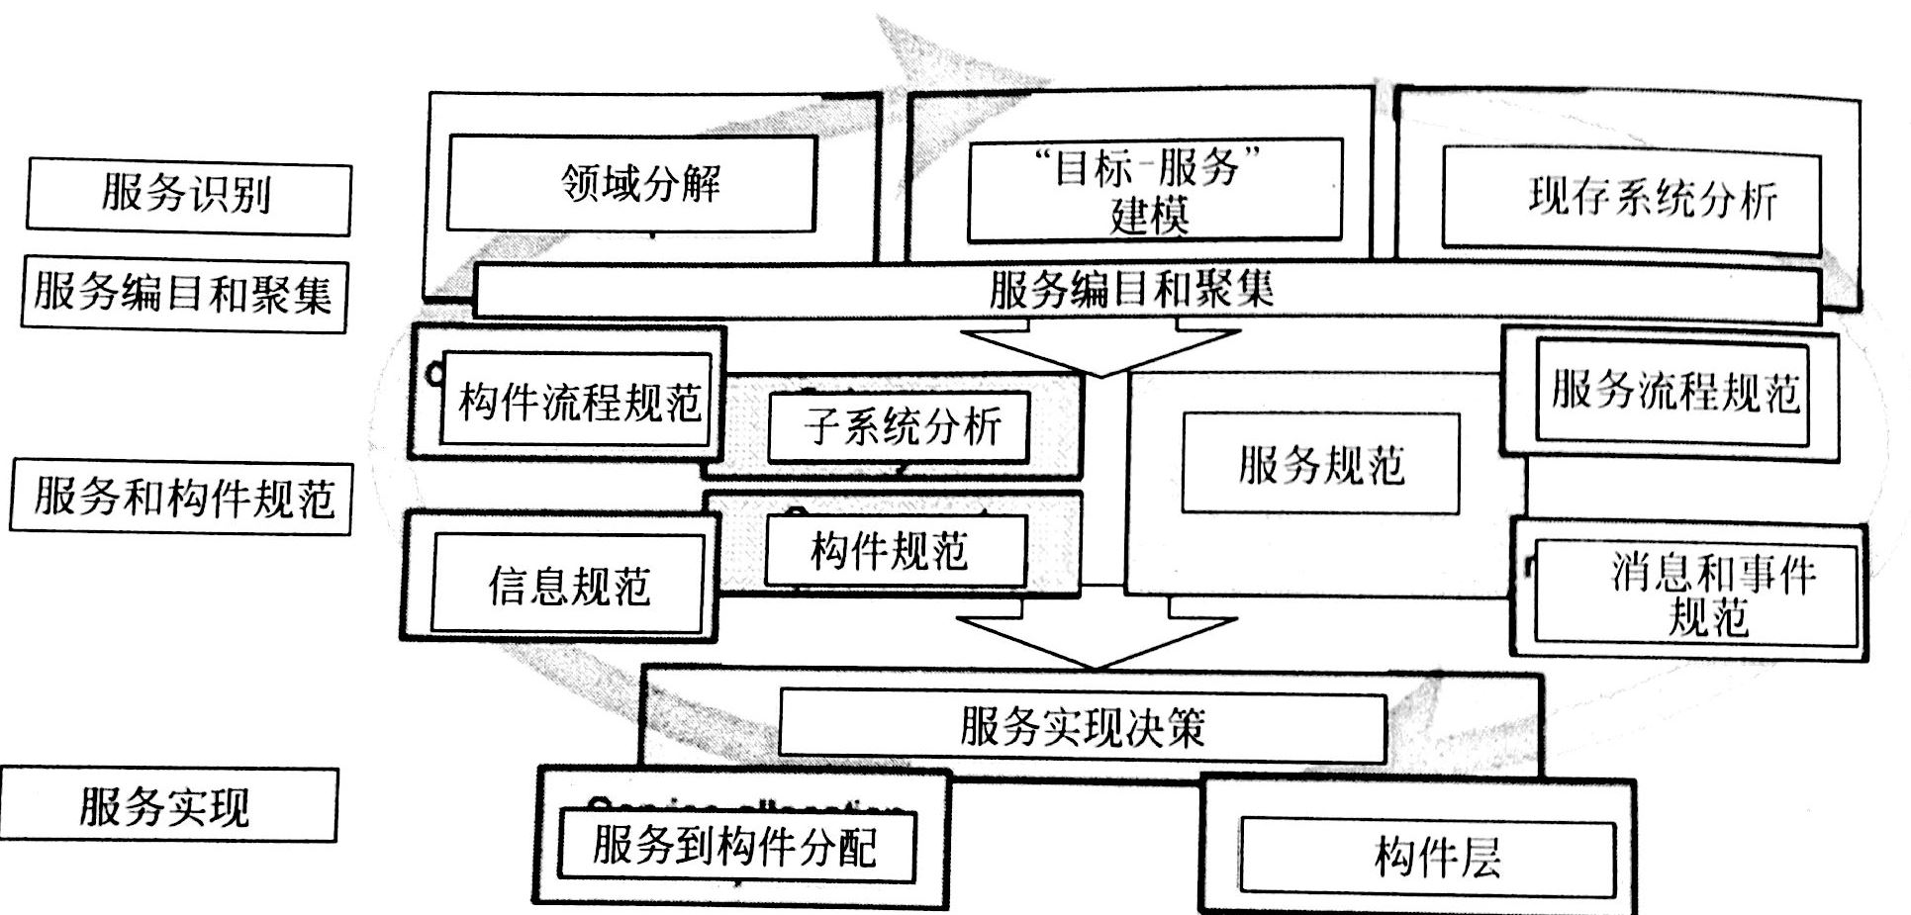
2.2 SOAD过程框架
SOAD过程的框架包括4个主要步骤：
服务识别(identification)
服务编目和聚合（service categorization and aggregation）
服务和构件规范（Specification）
服务实现（service realization）
图2. SOAD过程框架

Slide 11
2.2 SOAD过程框架(续)
服务识别
目的：定义系统功能，并把系统功能合理地组织成服务。
从业务域出发，对业务域进行分解和分析是服务识别的主要途径；
由于SOA的优势之一是可以充分利用现有的遗留系统，把遗留系统的功能提升为可复用的服务，因此分析现有系统识别出服务也是大多数SOA项目需要做的工作。
另外，由于自顶向下和自底向上识别服务难免不够全面，因此可以利用“目标-服务”对应建模方法(goal-service modeling)，以项目目标为基准，检验已识别服务的完备性。
进行服务识别时需要掌握服务粒度原则和命名规范原则：

Slide 12
2.2 SOAD过程框架(续)
服务识别（续）
服务粒度的基本原则是粗粒度(coarse-grained)，我们需要在不失服务相关性、一致性和完整性的前提下尽量放大服务的粒度。
细粒度服务在业务需要的情况下依然有其存在空间，因为SOA不同于Web服务和SOAP，它可以使用不同的协议绑定以访问处于不同抽象级别的服务。
另一个选择是借鉴正面(façade)模式，把一些相关服务打包为粗粒度的服务定义。
命名规范原则：需要定义企业级的命名模式。如，用名词给服务命名，用动词为服务的操作命名。

Slide 13
2.2 SOAD过程框架(续)
领域分解
领域分解是业务驱动的、自顶向下的服务识别活动。
从业务的角度，领域是一组业务功能域的集合。
领域分解把业务域分解为业务功能域，这些业务功能域包括相关的
过程、子过程和业务用例。
业务用例通常是业务服务的极佳候选。
现存系统分析
现存系统分析是自底向上，分析现存遗留系统方案以识别服务的活动。
现存系统作为实现部分业务过程功能的低成本解决方案，其相关API、
事务、模块经过分析后提升为服务。有时，遗留系统需要先构件化以
支持服务功能。

Slide 14
2.2 SOAD过程框架(续)
“目标-服务”建模
服务识别的目的是发现和整个组织业务相匹配的服务集
“目标-服务”建模活动的目的是测试领域分解和现存系统分析识别的服务的完整性，并适当地补充业务需要而未识别的服务。
“目标-服务”建模活动首先建立由目标和子目标组成的树状结构，然后把已识别的服务对应到树的叶节点，即最细目标，以测试服务识别的完整性。

Slide 15
2.2 SOAD过程框架(续)
服务编目和聚集
该活动在服务识别完成后进行。把服务进行分类编目有利于服务的使用，如业务服务和技术服务具有不同的功能和目的。
通过服务聚集可以把细粒度的服务组合成更大粒度的服务，从而可以克服由于过多的细粒度服务存在而引起的性能、可伸缩性及管理等问题，又称为服务增生症状(service proliferation syndrome)。
服务和构件规范
该步骤包括子系统分析、构件规范和服务规范活动。
子系统分析
子系统分析活动把领域分解阶段定义的业务用例求精为支持特定业务过程的系统用例，并识别子系统接口、业务构件、技术构件以及相互之间的依赖和流程关系。

Slide 16
2.2 SOAD过程框架(续)
服务和构件规范(续)
构件规范
构件规范活动定义实现服务的构件细节，包括定义构件的数据、规则、服务、可配置的文档及其变更(variations)。
服务规范
服务规范活动详细定义服务的功能、非功能属性及服务包含的具体操作。
还对复合服务定义其包含的服务的编排细节。

Slide 17
2.2 SOAD过程框架(续)
服务实现
包含的主要活动是服务到构件的分配和服务实现策略。
服务分配
该活动把服务分配给各个子系统，这些子系统包含能实现服务功能的构件。好处：服务不仅可以向上回溯到对应的业务目标，也可以向下定位到实现服务的构件。
服务实现策略
该活动决定哪些服务用遗留系统模块实现，哪些服务从零开始实现。
其它：集成、转换、订阅、部分外包等实现方法。
影响服务实现策略的因素除了业务功能方面的考虑外，服务的安全、管理等非功能属性也是重要的决策因素。

Slide 18
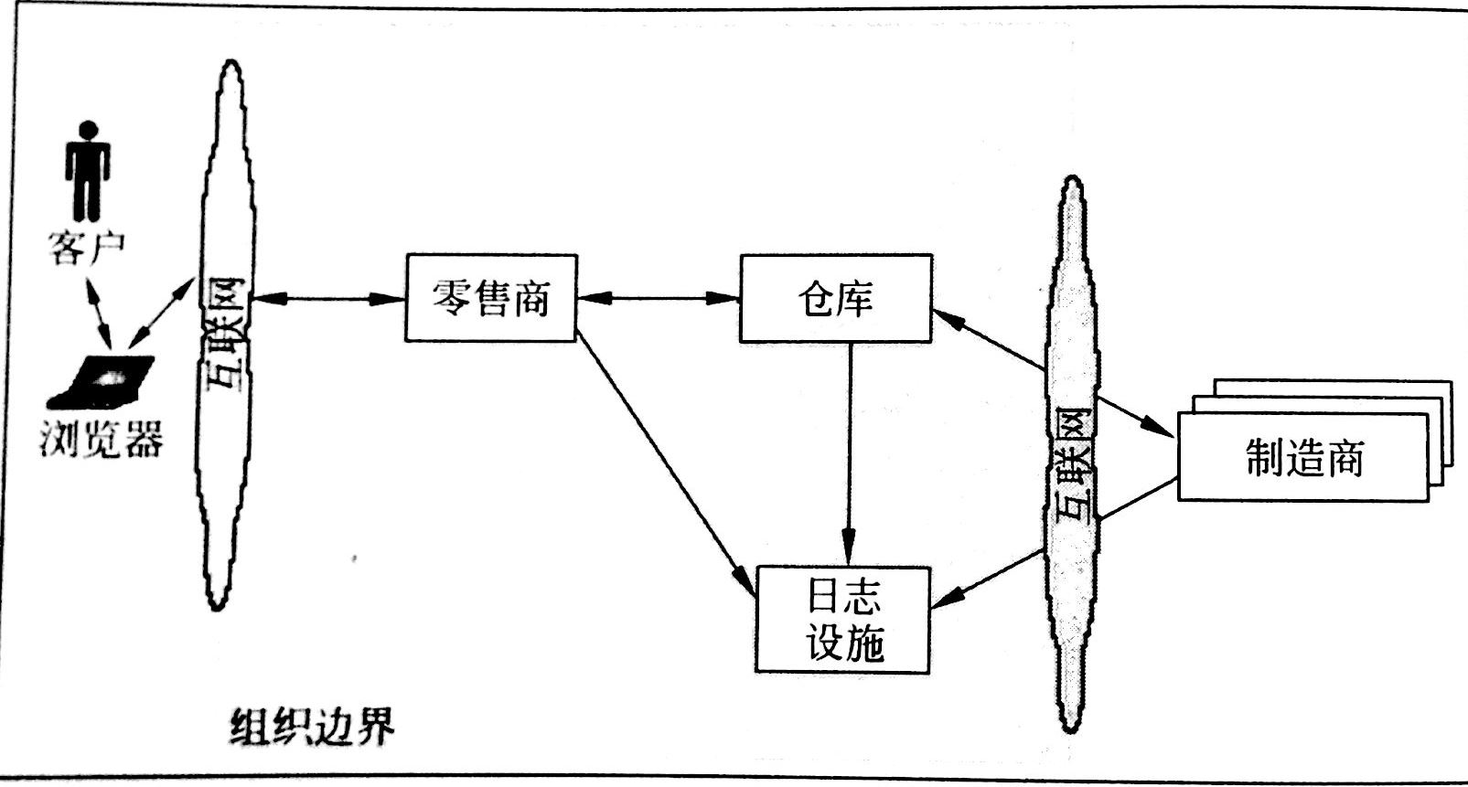
2.3 SOAD步骤详述
基于实例介绍SOAD过程框架的各个步骤和活动。
1.实例
AdvantWise公司“购买货物”例子的简化和略微变换。
角色
实例处理“购买货物”业务：消费者通过零售商购买货物，零售商到仓库调货，在库存不足的情况下，向外部合作制造商请求货物，业务进行的过程和状态都记录在日志设施中。
图3. 实例业务背景

Slide 19
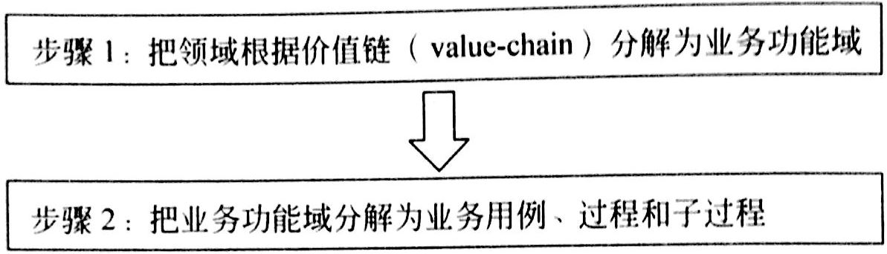
2.3 SOAD步骤详述（续）
步骤
服务识别
领域分解的主要步骤如下图。
图4. 领域分解主要步骤

Slide 20
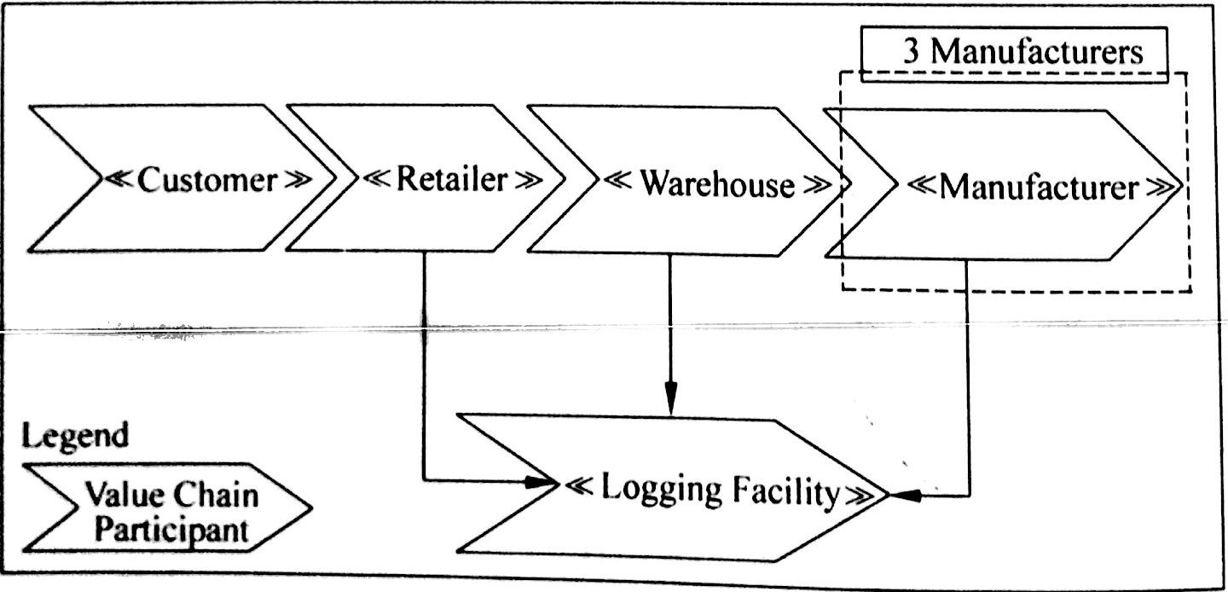
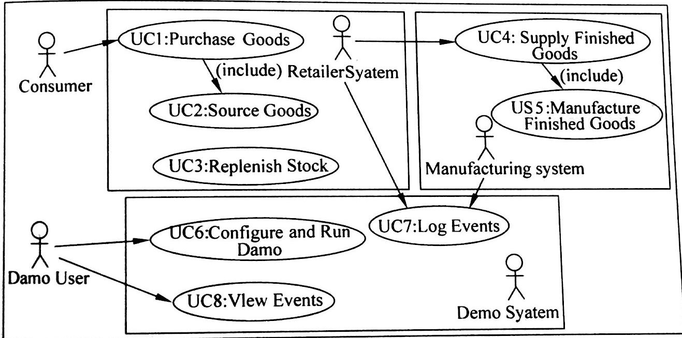
图5. 基于价值链把业务领域分解成业务功能域
识别的业务用例是业务驱动且和业务直接对应的，提供了可复用的业务功能块。
这些业务用例最终以Web服务形式公布的服务的最佳候选。
图6. 业务用例模型

Slide 21
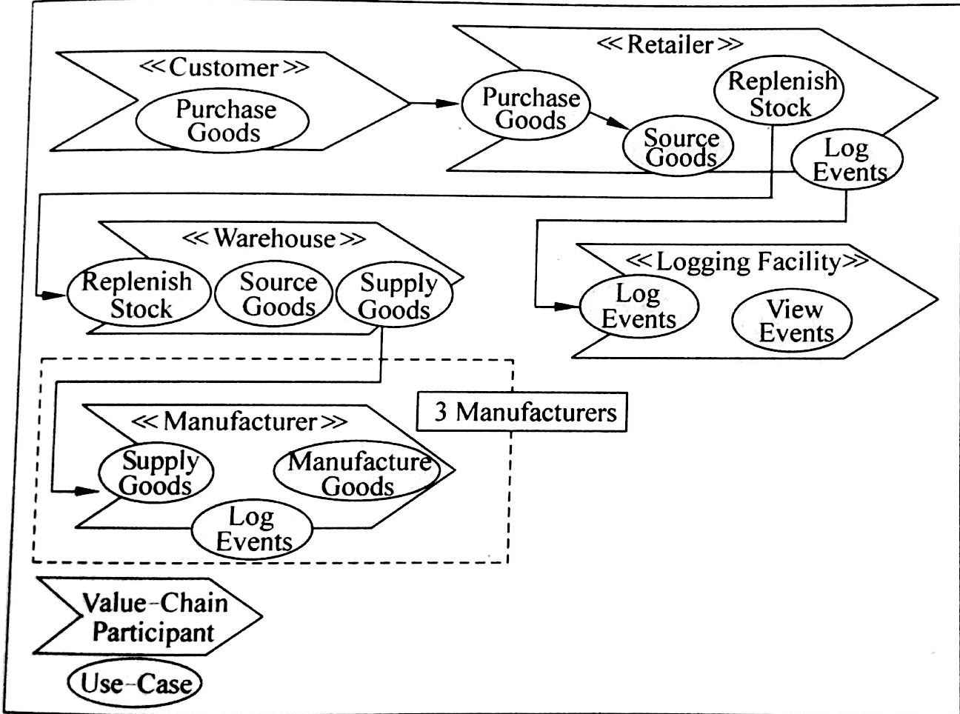
在识别了业务用例后，可以利用它们继续进行领域分解，识别相关的业务过程和子过程，如下图。
此时可为各个业务用例指定大致的数据输入和输出，这些输入输出将在后阶段的构件和服务规范中求精。
图7. 领域被分解为业务过程和业务用例

Slide 22
2.3 SOAD步骤详述(续)
步骤
服务识别(续)
现存系统分析
现存系统分析的一个重要活动就是遗留系统构件化。遗留系统构件化的目的就是把遗留系统转换为可复用构件，在进行该活动时需要注意不要把整个遗留系统分解成部分，而应选取其中的一个合适子集并对其进行构件化。
通过现存系统分析识别的服务和领域分解识别的服务会出现重合，这表明该服务不用从零开始构造，而可以由遗留系统实现。
如，在领域分解中识别的日志服务可能在遗留系统分析中也被识别，此时可通过两种功能和非功能属性的匹配以决定是否采用遗留系统实现的服务，这是“服务实现决策”活动需要考虑的问题。

Slide 23
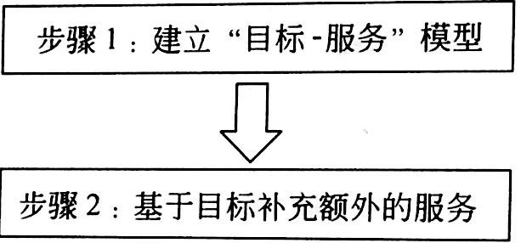
2.3 SOAD步骤详述(续)
步骤
服务识别(续)
“目标-服务”建模
目的：基于分层的企业目标，检验在领域分解活动和现存系统分析活动中识别的服务是否全面
通过询问领域专家和业务人员关于业务范围内的工作目标，绘制一个由目标和子目标组成的树状目标分解图。若子目标过大，可继续分解，直到分解后的所有子目标应与能实现该目标的服务对应。
结果：得到一颗目标树，其叶节点和服务对应，这就是所谓的“目标-服务”模型。
图8. “目标-服务”建模活动步骤分解
如果基于目标树的叶节点无法对应到已识别的服务，则说明需要新增能和该叶节点对应的服务。

Slide 24
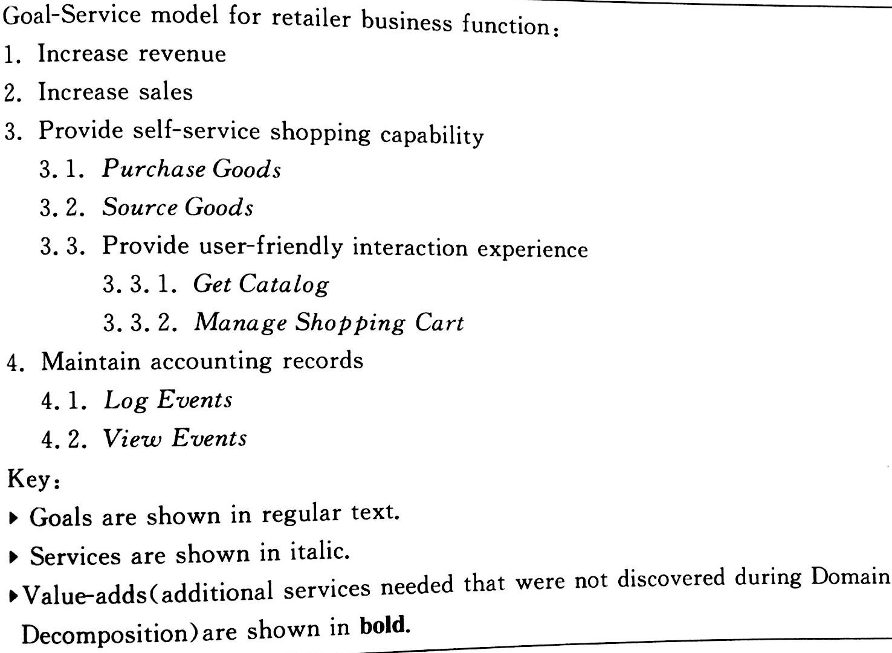
需要新增的服务功能
图 9. 示例中的“目标-服务”模型

Slide 25
2.3 SOAD步骤详述(续)
服务识别小结
通过以上三种服务识别活动，识别出了以下服务：
零售服务(Retailer Service)：提供访问产品目录和下订单；
仓库服务(Warehouse Service)：提供产品订单的运输并在产品出仓后更新产品库存；
制造商服务(Manufacture Service)：接收订单并进行产品的生产；
日志服务(Logging Service)：记录日志事件并支付对事件的检索。

Slide 26
2.3 SOAD步骤详述(续)
步骤
服务编目和聚集
识别的服务按业务相关性可分为业务服务(如，零售服务、仓库服务和制造商服务)和技术服务(如日志服务)。
在业务服务内部也可根据一定的分类系统(UNSPSC)进行分类。
对消费者而言，所有这些识别的服务都是为了满足消费者购买货物的需要，因此所有这些服务可以聚集为一个复合的零售服务。
零售服务在后续过程中可被细化为所包含服务的编排。

Slide 27
2.3 SOAD步骤详述(续)
步骤
服务和构件规范
子系统分析
本例中要识别子系统中的业务构件（如，Customer、Order、Product）和技术构件（如Messaging、Security、Logging）。
在进行子系统分析时，业务构件和技术构件是根据如下活动识别的：分析子系统中的过程流发现候选业务构件；用非功能需求发现技术构件；识别业务构件的功能，也就是构件需要支持的系统级用例。
在服务识别中识别的服务通常代表子系统向外公布的接口。

Slide 28
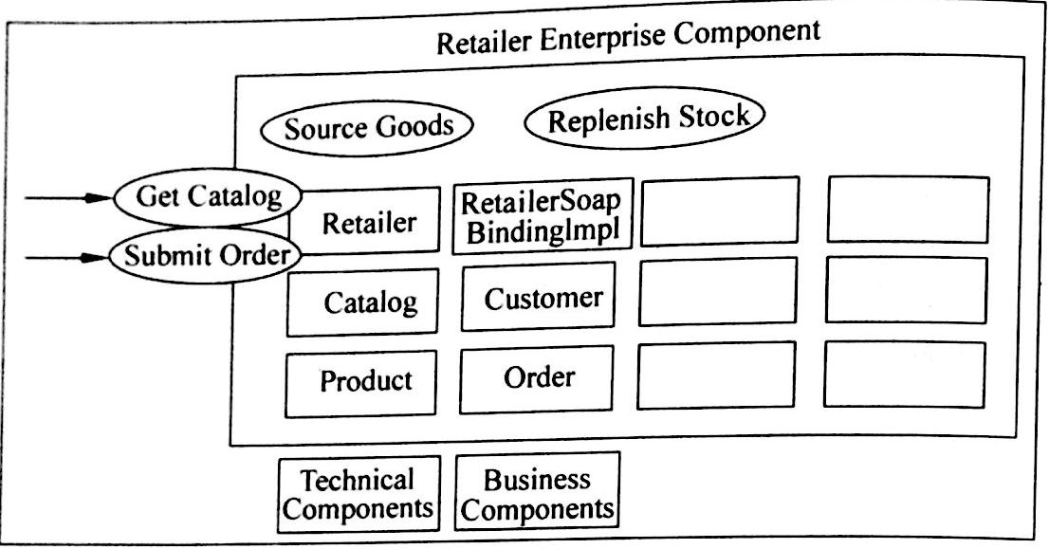
技术构件
业务构件
图10. 零售子系统的分析结果

Slide 29
2.3 SOAD步骤详述(续)
步骤
服务和构件规范
构件规范
构件规范活动具体定义构件，可根据下图11给出的构件规范模板定义构件。
服务规范
此时可以根据WSDL服务模型定义服务的功能属性，还可以定义服务的性能、安全、可用性等非功能需求。
对复合服务，可以用类似BPMN的服务组合建模语言为其建立过程模型。

Slide 30
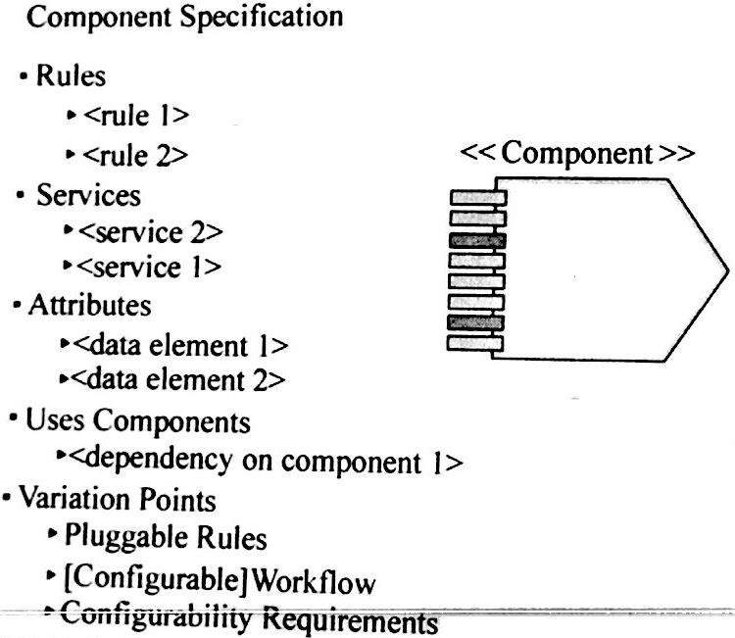
图11. 构件规范模板

Slide 31
2.3 SOAD步骤详述(续)
步骤
服务实现
服务分配
服务分配活动实现服务和子系统对应。
示例中，服务和子系统之间有良好的一一对应关系。
服务实现决策
服务实现决策决定服务的实现是否采用遗留系统。
示例中，日志服务是由遗留系统实现的。

Slide 32
小结
本章从软件工程的角度介绍了一种以体系结构为中心，运用面向服务的分析和设计(SOAD)构造面向服务应用的方法。

